Slide 1
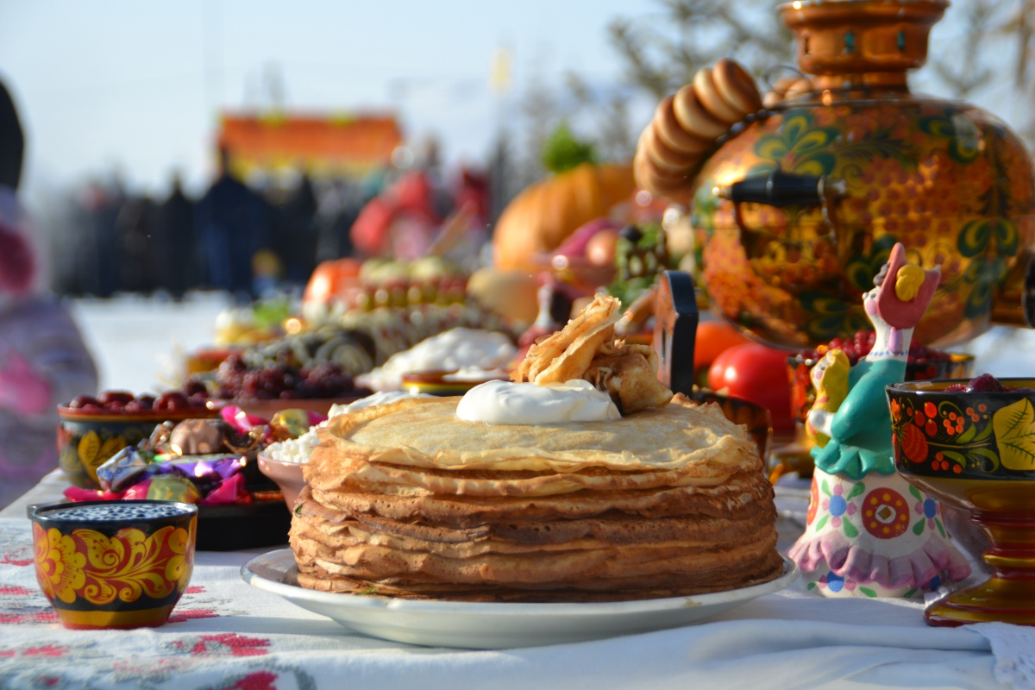
МУНИЦИПАЛЬНОЕ БЮДЖЕТНОЕ ОБРАЗОВАТЕЛЬНОЕ УЧРЕЖДЕНИЕ ЛИЦЕЙ №1
Конкурс исследовательских работ
Тема:«Символика еды в русской литературе»
Выполнил:__________________________________________________________________________________________________________________________
Проверил:__________________________________
___________________________________________
___________________________________________
2024 г.

Slide 2
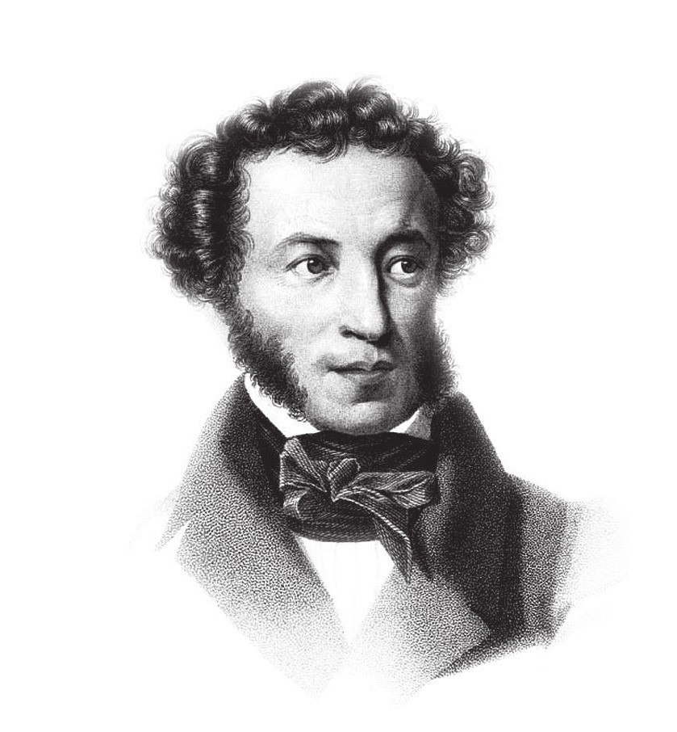
Содержание
I.Введение
II.Основная часть
2.1.Кулинария в литературных произведениях
2.2.Анализ терминов еды, встречающихся в произведениях русских авторов
2.3.Символика еды в романе «Евгений Онегин» А.С. Пушкина
2.4.Мясные блюда и устрицы в кулинарии «Евгения Онегина»
2.5.Русские блины и пироги в кулинарии «Евгения Онегина»
2.6.Десерты в творчестве писателя Пушкина А.С.в произведении «Евгений Онегин»
2.7.Напитки в творчестве писателя Пушкина А.С.в произведении «Евгений Онегин»
2.8.Вывод
2.9.Анализ опроса школьников на тему: Еда в русской литературе
2.10.Составление буклета- меню из произведения Пушкина А.С. «Евгений Онегин»
III.Заключение
IV.Список литературы
«Они хранили в жизни мирной Привычки милой старины; У них на масленице жирной Водились русские блины..»
А.С. Пушкин
«Евгений Онегин»

Slide 3
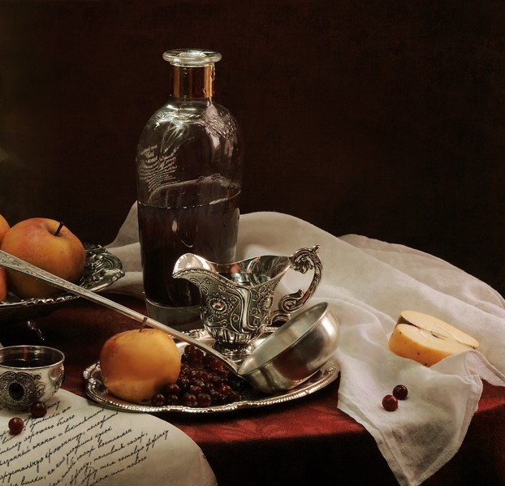
Введение
«Еда- не просто еда, а хорошая, очень вкусная, богатая еда- один из компонентов жизни, не признавать которого было бы непростительным лицемерием»,- пишет В.В. Похлёбкин в книге «Кушать подано». Этот компонент жизни признавали значимым многие русские писатели, не только уделяя на страницах своих романов внимание вопросам кулинарии, но и характеризуя с их помощью героев, исторический период, рисуя картины жизни разных слоёв общества. Описание пристрастий к еде удачно используется авторами для характеристики отдельных персонажей, а также для погружения читателей в культуру и быт того времени.
Актуальность выбранной темы обусловлена тем, что современный человек имеет весьма неясное представление о различных видах кухни, в том числе и русскую кухню, а, читая литературные произведения и встречая в них названия блюд, редко желает познакомиться поближе с ее традициями.
Цель- исследовать роль кулинарных страниц в произведениях классиков русской литературы, способствовать выработке умения замечать и ценить детали в художественных произведениях, воспитанию филологической грамотности читателя.
Задачи:
Проанализировать произведение Пушкина А.С. «Евгений Онегин» на предмет символики еды;
01
02
Провести опрос и узнать, знакомы ли учащиеся школы с блюдами из литературных произведений.
03
Составить литературно-кулинарный сборник(буклет) по исследованному произведению.

Slide 4
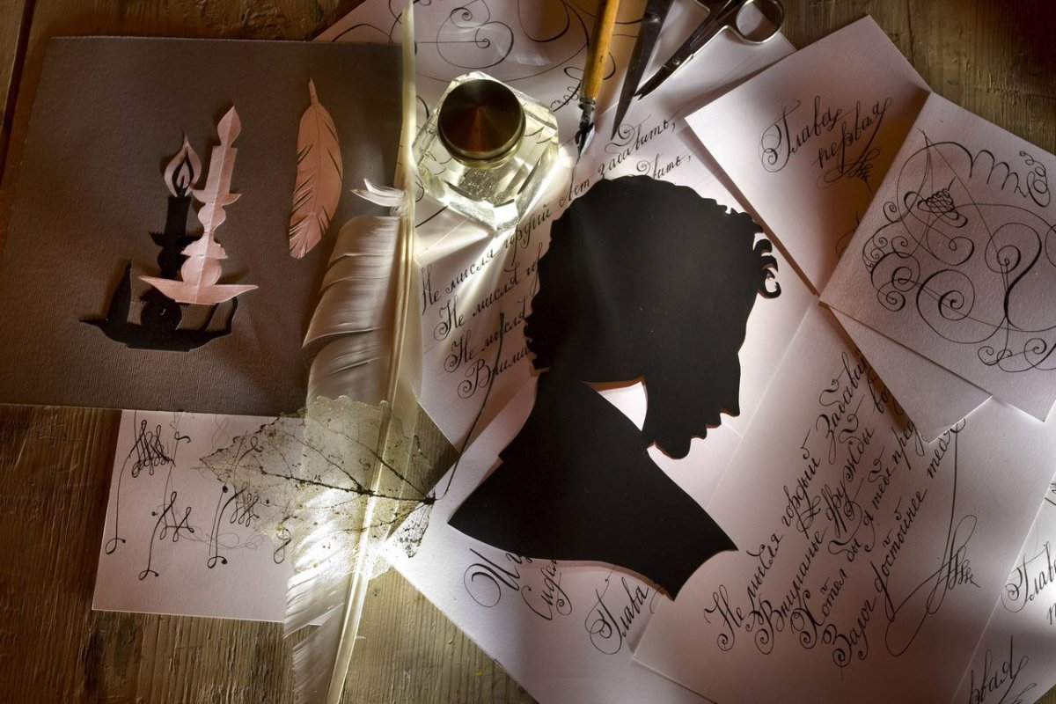
Желудок просвещенного человека имеет
лучшие качества доброго сердца:
чувствительность и благодарность. А.С.Пушкин
Объект и предмет исследования
Объект исследования-учащиеся 10-х классов школы.
Предмет исследования: кулинарные пристрастия русских писателей, символика еды в произведении Пушкина А.С. «Евгений Онегин».
Методы исследования: изучение литературы, опрос, анкетирование, анализ.
Гипотеза исследования: Изображение кулинарных особенностей, тонкостей эпохи, кулинарных пристрастий литературных героев - важнейший приём в романах классиков русской литературы, средство раскрытия характеров, описания общества и образа жизни определённой поры.

Slide 5
Кулинария в литературных произведениях
Основное достоинство русской кухни - умение вбирать в себя и творчески дорабатывать, совершенствовать лучшие блюда всех народов, с которыми приходилось общаться русским людям на долгом историческом пути.
Хочется надеяться, что в перспективе возродится русская кухня, и любимыми блюдами станут не гамбургер и суши, а варенье из сосновых шишек или одуванчиков, настоящий «пушкинский варенец» и ушное из телячьих щечек, студень из белых грибов, бараний бок с кашей, судак и красные блины.
Сколько вкуснейших блюд приготовили для нас такие мастера русской прозы, как Александр Пушкин, Николай Гоголь, Андрей Мельников-Печерский, Иван Гончаров и многие-многие другие «великие повара» русской литературы. Еда Державина воспринимается глазами, еда Гоголя - душой, еда Гончарова - только желудком, а у Чехова – языком.
Гастрономическое искусство, как и театральное, мимолетно: оно оставляет следы лишь в нашей памяти. Вот эти воспоминания о волнующих и радостных событиях, пережитых за столом, и составляют сюжеты кулинарной прозы. Не зря так прекрасны описания еды в классической литературе, в том числе и русской.

Slide 6
Анализ терминов еды, встречающихся в произведениях русских авторов
Источник: Исследование | Меню русской литературы[ https://callmedata9.wixsite.com/classicfood]

Slide 7
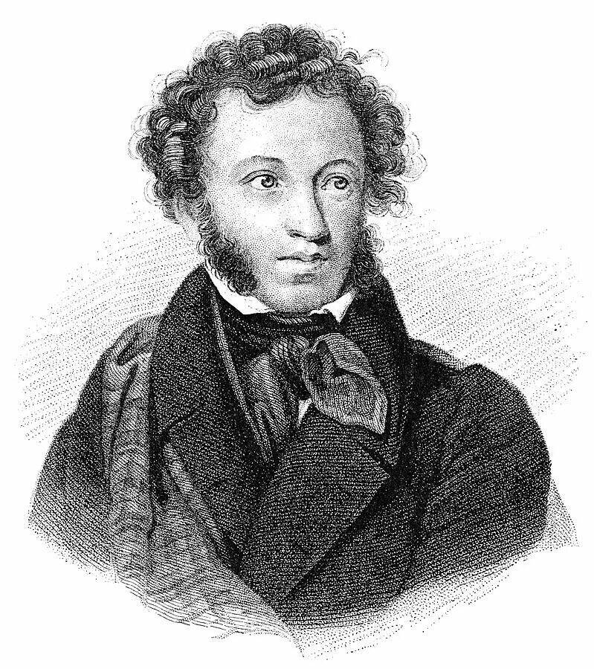
Символика еды в романе «Евгений Онегин» А.С. Пушкина
Александр Сергеевич Пушкин был известным ценителем изысканных закусок и напитков. В своем романе «Евгений Онегин» в стихах поэт упомянул более 30 разных блюд, многие из которых мог позволить себе даже не каждый аристократ:
Согласно А. С. Пушкину, пища аристократа Евгения Онегина включала в себя французские вина, «roast-beef» окровавленный, «трюфли», «Страсбурга пирог нетленный меж сыром лимбургским живым и ананасом золотым». Как видим, в произведении «Евгений Онегин», упоминается французская кухня с некоторыми английскими мотивами. Однако, не мало строк Пушкин А.С. посвящал именно русской еде: блины, пироги, десерты, напитки и другое:
«Бывало, он еще в постели: К нему записочки несут. Что? Приглашенья? В самом деле, Три дома на вечер зовут: Там будет бал, там детский праздник. Куда ж поскачет мой проказник? Вошел: и пробка в потолок, Вина кометы брызнул ток, Пред ним roast-beef окровавленный, И трюфли, роскошь юных лет, Французской кухни лучший цвет, И Стразбурга пирог нетленный Меж сыром Лимбургским живым И ананасом золотым» «(…) Еще бокалов жажда просит Залить горячий жир котлет, Но звон брегета им доносит, Что новый начался балет».
Они хранили в жизни мирной Привычки милой старины; У них на масленице жирной Водились русские блины»

Slide 8
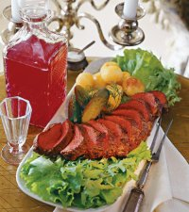
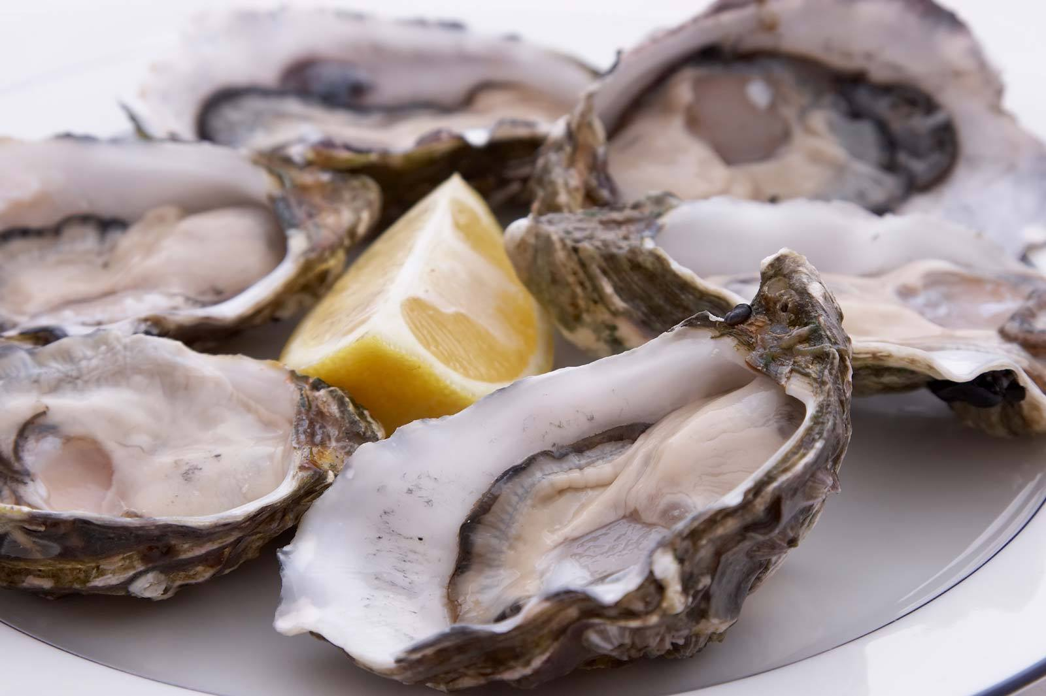
Мясные блюда и устрицы в кулинарии «Евгения Онегина»
У Пушкина в произведении также упомянуты устрицы:
Но мы, ребята без печали,
Среди заботливых купцов,
Мы только устриц ожидали
От цареградских берегов.
Что устрицы? Пришли! О радость!
Летит обжорливая младость
Глотать из раковин морских
Затворниц жирных и живых,
Слегка обрызгнутых лимоном.
02
01
В кулинарии «Евгения Онегина» присутствуют два мясных горячих блюда, пришедшие в Россию из Англии: ростбиф и бифштекс. В 1819-1820 годах в Российскую империю пришла мода на английское блюдо ростбиф. Его готовили из хорошей бычьей вырезки.
Пушкин отмечает, что данный деликатес попадал в желудок вместе с обрызганным лимоном. Во время своего путешествия Евгений Онегин отведал в модном одесском ресторане «Отона» фирменное блюдо заведения - устрицы.
03

Slide 9
Русские блины и пироги в кулинарии «Евгения Онегина»
Хоть дворяне и любили накрывать стол европейской роскошью, деликатесами, однако на столе могли присутствовать и пироги, которыми славилась Россия. Точные характеристики обычаев помещичьего быта той эпохи находим мы опять-таки в «Евгении Онегине». Тут и брусничная вода, и русские блины, и именинные пироги:
Конечно, не один Евгений
Смятенье Тани видеть мог;
Но целью взоров и суждений
В то время жирный был пирог
Пирог в старину был главным и обязательным блюдом именинного стола. Например: «Без пирога нет именин», – гласит русская пословица. Даже сам пирог называли «именинником». Пироги служили непременным угощением для гостей.

Slide 10
Десерты в творчестве писателя Пушкина А.С. в произведении «Евгений Онегин»
В произведении Пушкина «Евгений Онегин» встречается довольно обширная картина царства десертов и сладостей. Варенье к чаю было любимым кушаньем дворян:
«Обряд известный угощенья:
Несут на блюдечках варенье…»
В именинах Татьяны подается желе из миндального молока:
«Между жарким и блан-манже,
Цимлянское несут уже…»
К десертам относятся не только пирожные, но и фрукты. Особенно в Петербурге дворяне любили угощать гостей ананасами и виноградами. В «Евгении Онегине» отмечается:
«И Страсбурга пирог нетленный
Меж сыром лимбургским живым
И ананасом золотым….»
Ананасы подавали к столу сырыми, вареными в сахаре, делали из них мармелад.

Slide 11
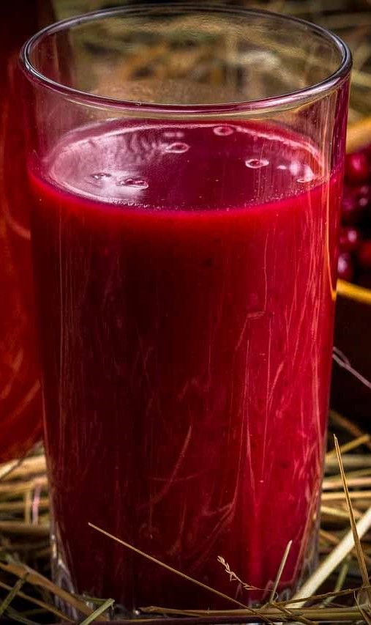
Напитки в творчестве писателя Пушкина А.С.
в произведении «Евгений Онегин»
В «Евгении Онегине» встречается брусничная вода. Ею угощали Ленского и Онегина, приехавших в гости в дом Лариных, Пушкин пишет:
«На столик ставят вощаной
Кувшин с брусничною водой…»
Сам Пушкин тоже любил бруснику и брусничную воду, клюквенный морс и клюкву. Далее в «Евгении Онегине» встречаем чай:
«Разлитый Ольгиной рукою,
По чашкам темною струею
Уже душистый чай бежал
И сливки мальчик подавал…»
Пушкин использует эпитет «душистый». Всего чай упоминается пять раз, например, еще после бессонной ночи, когда Татьяна писала Онегину о своей любви:
«…Уж ей Филипьевна седая
Приносит на подносе чай.
Пора, дитя мое, вставай…».
В пятый раз в «Евгении Онегине» Пушкин упоминает чай, когда с иронией рассказывает о нравах высшего света и упоминает «сердитого господина», любителя критиковать все и всех подряд, в том числе и «чай хозяйки слишком сладкий». Напитки вносили атмосферу постоянного праздника – праздника мысли, жизни, любви.

Slide 12
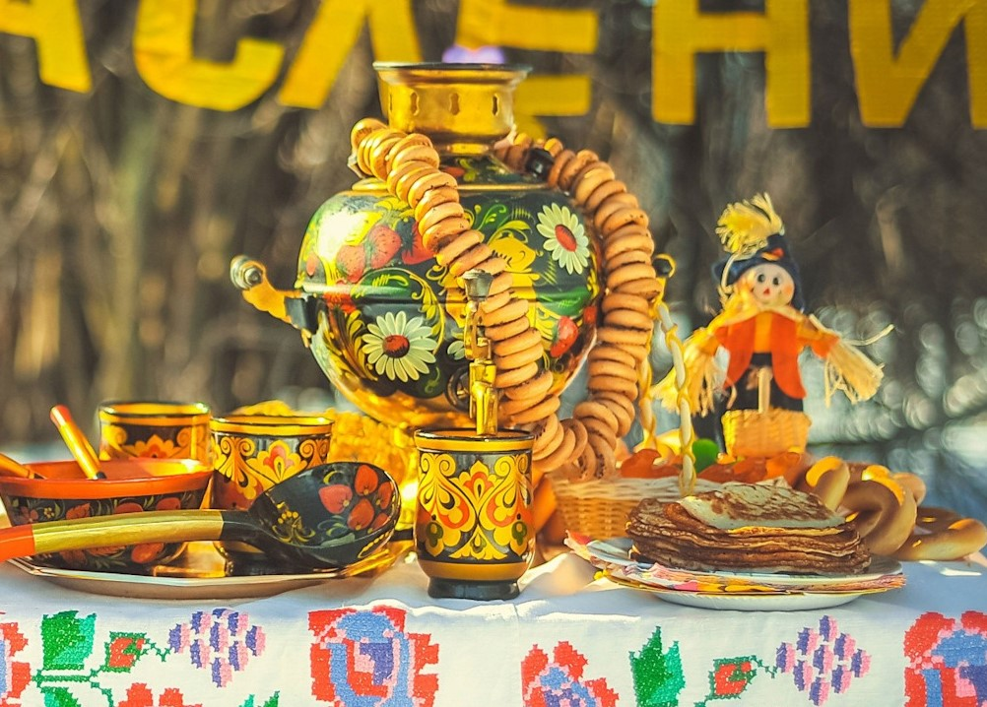
Вывод
Много строк Александр Сергеевич Пушкин отводит в своих произведениях «иностранной», т.е. западноевропейской, средиземноморской кухням.
Но именно русской, причем усадебной, простой деревенской, помещичьей кухне у Пушкина посвящено гораздо больше строк, о ней он вспоминает по разным поводам и неоднократно, к ней он относится с большим уважением как к элементу национальной культуры.

Slide 13
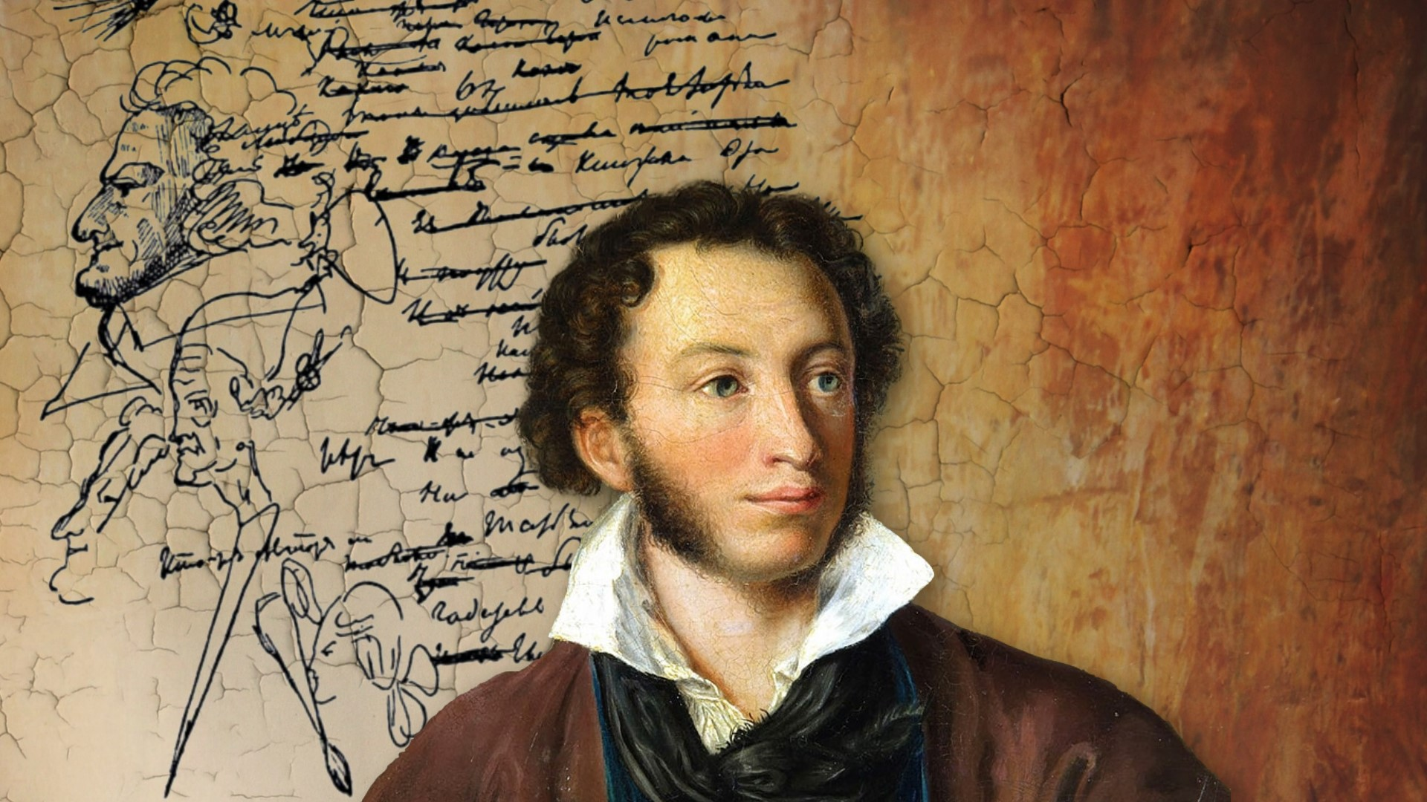
Анализ опроса школьников на тему: «Еда в русской литературе»

Slide 14
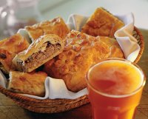
Составление буклета- меню из произведения Пушкина А.С. «Евгений Онегин»
«За ним roast-beef окровавленный…»
«И Страсбурга пирог нетленный…»
Ростбиф (6 порций)
Что нужно:
1 кг говяжьей вырезки одним куском, 0,5 л молока, 3 ст. л. оливкового масла, 0,5 стакана белого сухого вина, 50 г сливочного масла, 300 г молодого картофеля, 100 г соленых огурцов, 50 г листьев зеленого салата.
Что делать:
Вырезку посолить, поперчить. Залить молоком и вымачивать 3 ч. Вынуть, обсушить. В сковороде разогреть оливковое масло, обжаривать мясо по 3 мин. с каждой стороны, до образования румяной корочки. Влить в сковороду с мясом вино, готовить еще 15 мин. Вынуть мясо, остудить. Нарезать ломтиками толщиной 1–1,5 см. Картофель очистить, варить целиком в подсоленной воде 15 мин., воду слить. Духовку разогреть до 220 °С. Подрумянить картофель на противне в сливочном масле. Выложить ломтики ростбифа на сервировочное блюдо. Гарнировать молодым картофелем, листьями салата и солеными огурцами.
Страсбургский пирог
Что нужно: 600 г слоеного теста. Для начинки: 800 г печени любой птицы, 400 г мякоти телятины, 250 г копченой грудинки, 450 г вареного куриного филе, 50 г молотых грецких орехов, 50 г белого хлеба без корки, 200 г шампиньонов, 4 яйца, 130 мл молока, 50 мл красного сухого вина, мускатный орех, 50 г сливочного масла, 1 желток, 0,5 ч. л. Шафрана.
Что делать: Тесто завернуть в пищевую пленку и оставить на холоде на 2 часа. Для первого слоя начинки печень поварить10 мин., а нарезанную кусочками телятину обжаривать в сливочном масле 20 мин. Пропустить через мясорубку печень, телятину и грудинку, перемешать, добавить хлеб, замоченный в молоке. Из яиц приготовить омлет, мелко порубить и вместе с орехами добавить к фаршу. Приправить солью, перцем, тертым мускатным орехом. Для второго вида начинки грибы порезать, сбрызнуть вином. Для третьего слоя начинки порубить и приправить куриное филе. Тесто разделить на 2 части, раскатать. Форму застелить бумагой для запекания, выложить в нее половину теста. Сверху поместить начинки: мясную, грибную и куриную. Накрыть второй половиной теста, защипать. Выпекать 30 мин. в духовке при 200 °С. За 10 мин. до конца смазать желтком, смешанным с шафраном. Подать с квасом.

Slide 15
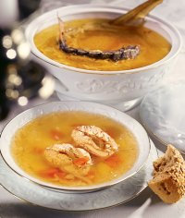
Составление буклета- меню из произведения Пушкина А.С. «Евгений Онегин»
« Москва Онегина встречает Своей спесивой суетой, Своими девами прельщает, Стерляжьей потчует ухой…»
Стерляжья уха (6 порций)
Что нужно:
1 кг свежей стерляди, 1 курица весом 1 кг, 0,5 кг рыбной мелочи, 1 луковица, 1 морковь, 1 корень сельдерея, 100 г картофеля, 2 ст. л. растительного масла, 0,3 стакана водки Что делать:
Стерлядь почистить, выпотрошить. Курицу залить 2,5 л воды, довести до кипения, варить 30 мин. Рыбную мелочь, не очищая, завернуть в марлю, добавить в бульон с курицей и варить все вместе еще 10 мин. Удалить курицу и рыбу, бульон процедить, посолить. Овощи очистить, мелко нарезать. Масло разогреть в сковороде, обжаривать овощи 3 мин. и добавить в бульон. Стерлядь порезать на порционные куски, опустить в готовый бульон и варить 5 мин. Перед окончанием влить в бульон водку. Разложить кусочки стерляди по тарелкам, залить бульоном.

Slide 16
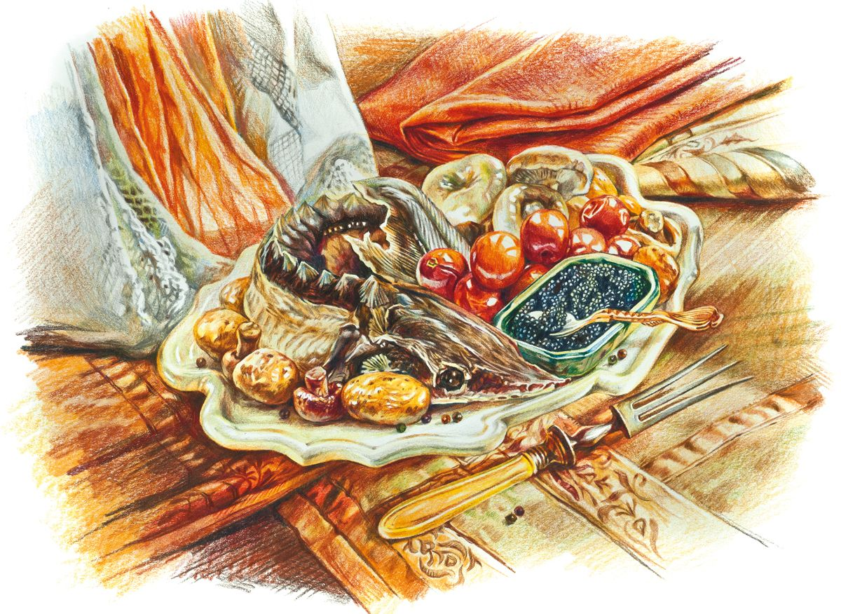
Заключение
Данное исследование позволило определить, что еда в произведениях используется не просто так, а имеет определенный смысл. В результате анализа выявлено, что образ еды- важнейший прием в произведениях Пушкина А.С. Автор относится к этому достаточно серьезно, еда в произведениях является способом обрисовки того времени, героя, его привычках, пристрастиях и образа жизни.
Проведенный опрос школьников показал, что большинство из них не обращают внимание описание блюд в русской литературе, никогда не готовили блюда, описанные в произведениях, но имеют такое желание.
Итоговым продуктом исследования стал буклет: «Блюда со страниц произведения Пушкина А.С. «Евгений Онегин». Благодаря данным рецептам, можно проникнуться атмосферой Пушкинских времен и попробовать их на вкус.

Slide 17
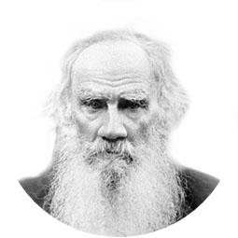
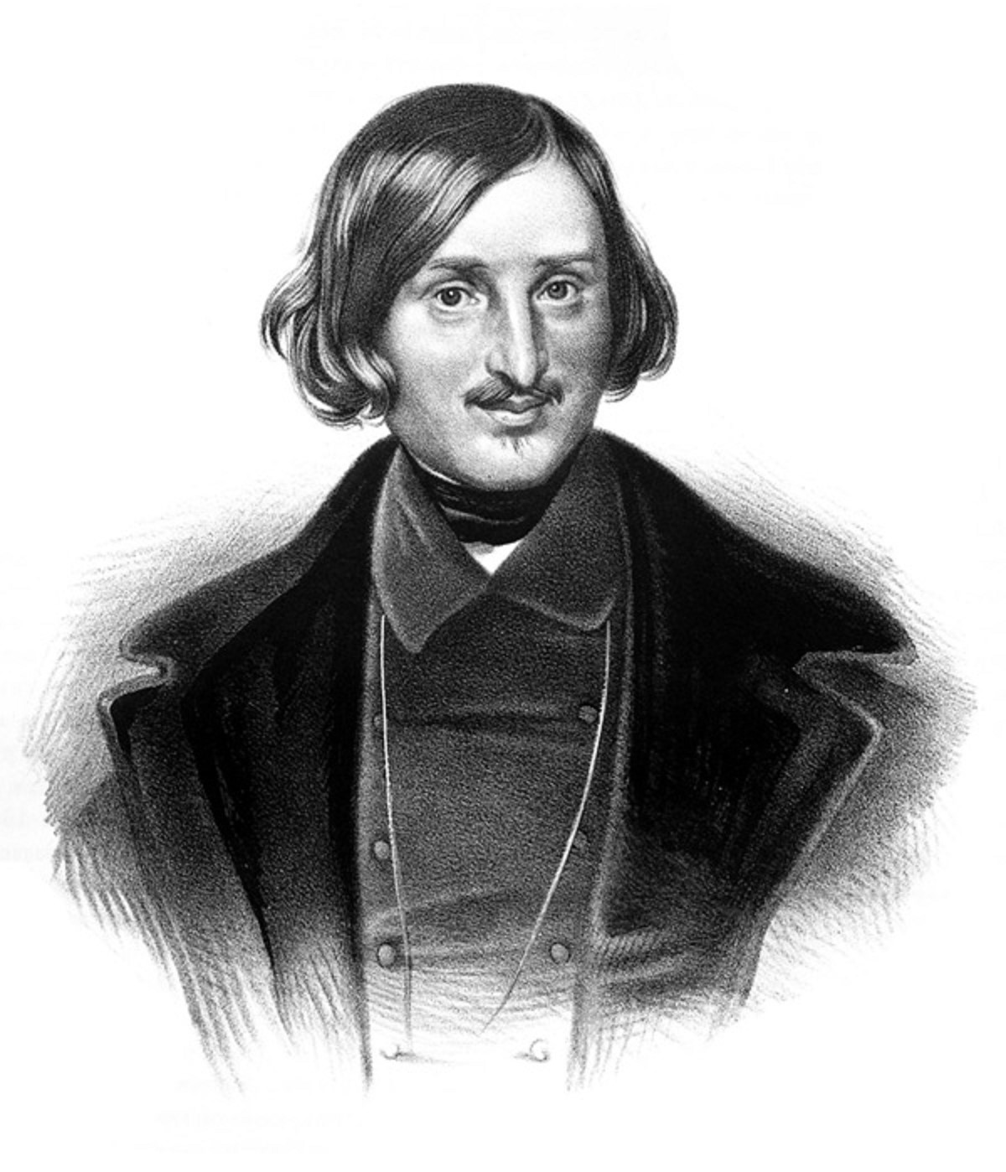
Список литературы
Застолье с Онегиным[Электронная версия][Ресурс: https://kuking.net/10_629.htm];
Исследование | Меню русской литературы[Электронная версия][Ресурс: https://callmedata9.wixsite.com/classicfood];
Кулинария в литературных произведениях[Электронная версия][Ресурс: https://obuchonok.ru/node/3982];
Описание еды и образы «Обжор» в русской литературе[Электронная версия][Ресурс: https://cgon.rospotrebnadzor.ru/naseleniyu/zdorovyy-obraz-zhizni/opisanie-edy-i-obrazy-obzhor-v-russkoy-literature/?ysclid=lrmfmiphgd983472493];
Пушкин А.С. «Евгений Онегин» [https://ilibrary.ru/text/436/p.2/index.html?ysclid=ls24nea5j1466012299].

Slide 18
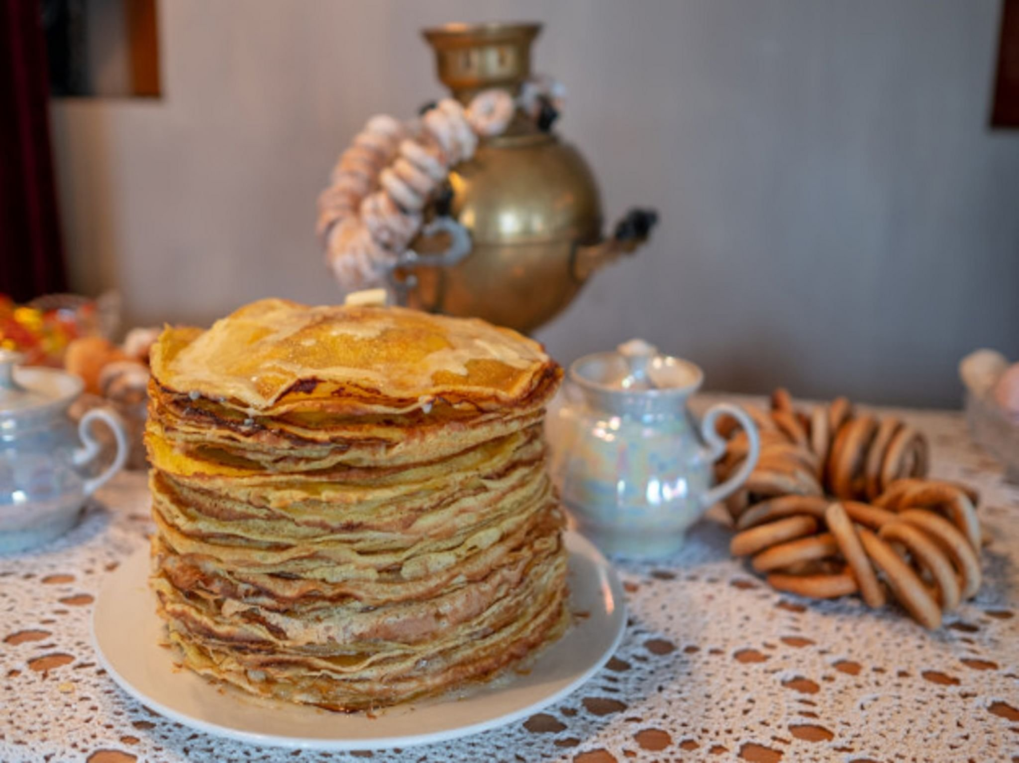
Спасибо за внимание!

Slide 19
МУНИЦИПАЛЬНОЕ БЮДЖЕТНОЕ ОБРАЗОВАТЕЛЬНОЕ УЧРЕЖДЕНИЕ ЛИЦЕЙ №1
Конкурс исследовательских работ
Тема:«Символика еды в русской литературе»
Выполнил:__________________________________________________________________________________________________________________________
Проверил:__________________________________
___________________________________________
___________________________________________
2024 г.

